Slide 1
Основи програмування та алгоритмічні мови.
Отыщи всему начало, и ты многое поймешь.
Козьма Прутков

Slide 2
Про курс
Мета;
Що будемо робити;
Як будемо працювати;
Контроль;

Slide 3
Література
Розробка алгоритмів, програмування, система програмування.
Прата С. Язык программирования С++. Лекции и упражнения. М.: ООО «И.Д. Вильямс», 2007.
Дейтел Х., Дейтел П. Как программировать на С++.
Вирт Н. Алгоритмы и структуры данных. - М.: Мир, 1989.
Абрамов С.А., Зима Е.В. Начала информатики. - М. : Наука, 1989.
Прохоренок Н.К. Программирование на С++ в Visual Studio 2010 Express. 2010.

Slide 4
Знайомство
П І Б.
Де, коли, що закінчили?
В яких позашкільних формах навчання приймали участь? Досягнення?
Якими мовами програмування володієте? Ваша оцінка.
Якими задачами з програмування займалися?
Які розділи математики, задачі привертають Вашу увагу?
Побажання.

Slide 5
Алгоритм
Незважаючи на розвиток інформаційних технологій, технологій розробки програм, основним поняттям програмування є алгоритм.
Алгоритм – скінчена послідовність інструкцій виконавцю для розв`язання поставленої задачі.
Властивості алгоритму:
Однозначність;
Масовість;
Детермінованість;
Коректність;
Скінченність;
Ефективність.

Slide 6
Приклад
Обчислення дійсних коренів квадратного рівняння ax² + bx + c = 0, заданого коефіцієнтами a, b, c (при умові, що a ≠ 0).

Slide 7
Алгоритм
1. Прочитати коефіцієнти a, b, c.
2. Обчислити дискримінант
d = b² – 4ac.
3. Якщо d > 0, обчислити
x₁=(-b-√d)/2a , x₂=(-b+√d)/2a та написати ці числа,
інакше, якщо d = 0, обчислити
x =-b/2a і написати це число,
інакше написати “дійсних коренів немає”.

Slide 8
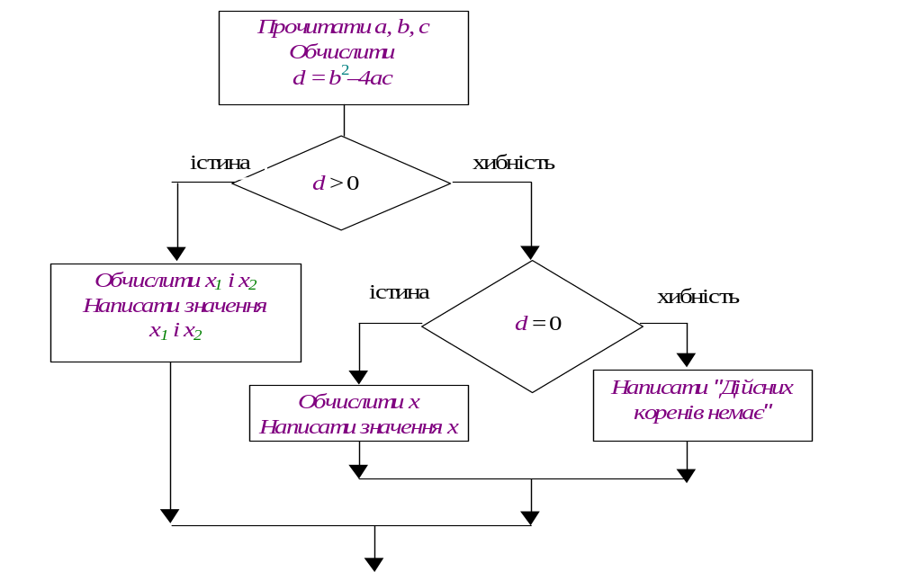
Алгоритм

Slide 9
Приклад
Алгоритм Евкліда для обчислення найбільшого спільного дільника двох натуральних чисел.
Позначимо найбільший спільний дільник чисел a і b через НСД(a, b), а остачу від ділення a на b — через a mod b.
Алгоритм Евкліда оснований на тому, що НСД(a, b) = НСД(b, a mod b), якщо b ≠ 0, і НСД(a, b) = a, якщо b = 0.
Наприклад, НСД(12, 5) = НСД(5, 2) = НСД(2, 1) = НСД(1, 0) = 1.

Slide 10
Алгоритм
1. Прочитати натуральні числа a і b.
2. Поки b > 0, виконувати такі дії:
початок дій
обчислити c = a mod b;
значення a замінити значенням b;
значення b замінити значенням c;
кінець дій.
3. Написати значення a.

Slide 11
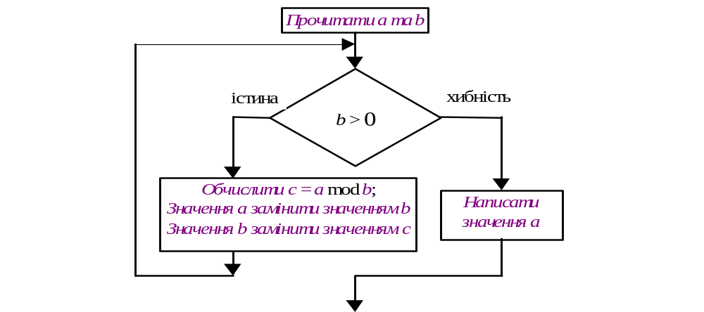
Алгоритм

Slide 12
Задачі
Для дійсних додатних чисел a, b, c з`ясувати, чи існує трикутник з вказаними довжинами сторін. Якщо трикутник існує, відповісти - чи є він гострокутним.
Перевірити, чи мають три заданих цілих числа однакову парність.
Обчислити дробову частину середнього геометричного трьох заданих додатних чисел.
Дано дійсне число a. Знайти найменше n, що
1 + 1/2 + 1/3 + … + 1/n > a .

Slide 13
Комп’ютери та програми
ПК = АЧ + ПЗ
АЧ - виконавець програм. Вимоги:
обробка (обчислення);
збереження (пам`ять);
спілкування.
Визначають логічну структуру ПК з погляду програміста (архітектура фон Неймана).

Slide 14
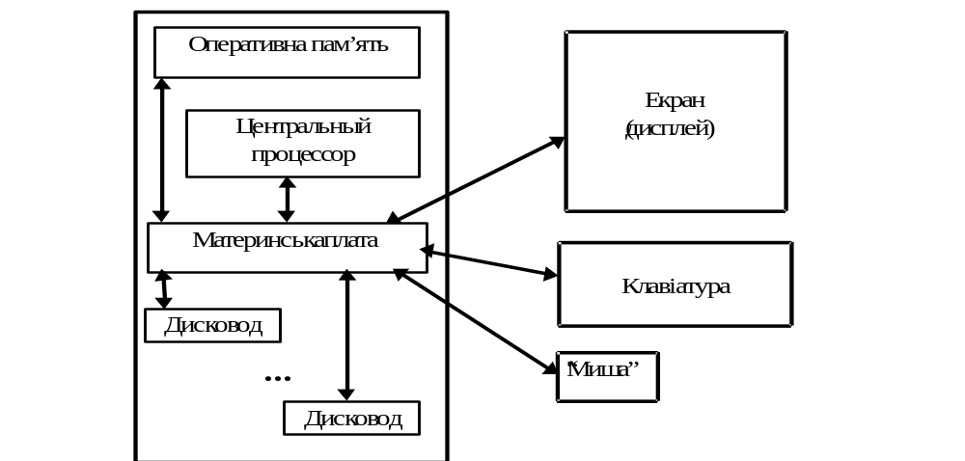
Структура комп’ютера

Slide 15
Структура комп’ютера
Основні частини процесора — це арифметико-логічний та керуючий пристрої, а також регістрова пам’ять.
Процесор має кеш-пам’ять (декілька рівнів).
Основна пам’ять: постійна (ROM), оперативна (RAM).
Внутрішня пам’ять: основна, регістрова, кеш-пам’ять.
Зовнішня пам’ять. Носії. Контролери. Порти.

Slide 16
Дані та програми
Файли, формати (певні правила).
Системи числення з основами 10, 2.
Біт (bit, або binary digit — двійкова цифра).
Байт - 8 послідовних бітів. Він може мати 2⁸ = 256 станів (ціле число від 0 до 255). Ці самі стани байта можуть розглядатися як числа від –128 до 127 (їх кількість теж 256), символи, логічні значення або щось інше.
Оперативна пам’ять - послідовність байтів, в якій кожний байт має свій номер — адресу.

Slide 17
Дані та програми
Kбайт (“кілобайт”, 2¹⁰ = 1 024 байт),
Мбайт (“мегабайт”, 2²⁰ = 1 048 576 байт)
Гбайт (“гігабайт”, 2³⁰ = 1 073 741 824 байт).
  Існує жарт: фізик вважає, що кілобайт це тисяча байтів, а програміст вважає, що кілометр це тисяча двадцять чотири метри.
Регістри процесора можуть мати від одного до десяти байт. Обсяг кеш-пам’яті вимірюється десятками й сотнями Кбайт, а оперативної — сотнями Мбайт, кількома Гбайтами.

Slide 18
Дані та програми
Машинні команди, як і дані, також записуються в RAM. Вони являють собою вказівки типу: “прочитати число за даною адресою пам’яті в даний регістр”, “додати два числа з даних регістрів і запам’ятати суму в даному регістрі”, …
Дії процесора (“прочитати”, “скласти” і т.п.) задаються в командах кодами операцій. Система команд, які можуть виконуватися процесором, називається машинною мовою.
Команда : КОП Адр1 Адр2 Адр3

Slide 19
Приклад
Припустимо, що 8200, 8204 та 8248 — адреси оперативної пам’яті, де записані числа,
001 та 002 — номери регістрів,
операція “прочитати” задається кодом 08, “записати” — 09, “додати” — 01, “виконати команду” — 22.
Щоб додати два числа, що записані за адресами 8200 і 8204, запам’ятати суму за адресою 8248 і після цього виконати команду, записану за адресою 15 376, процесор має виконати таку послідовність команд.

Slide 20
Приклад
08 8200 001
08 8204 002
01 001 002 001
09 001 8248
22 15376
Висновки - програми послідовності інструкцій з обробки даних. Програми записуються за певною системою, мовою зрозумілою комп’ютеру.

Slide 21
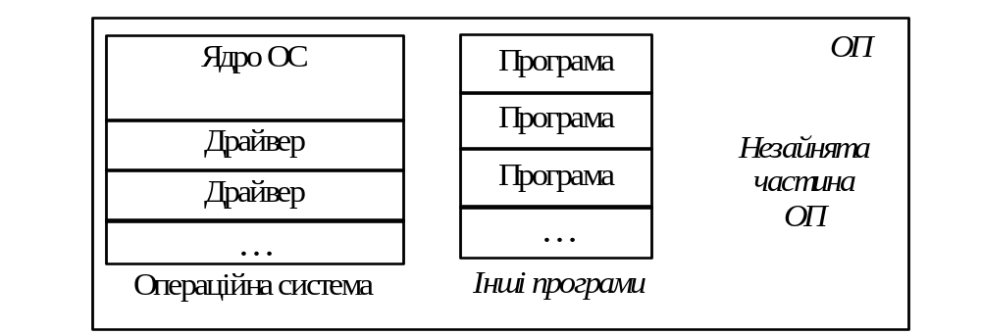
Програми у пам`яті

Slide 22
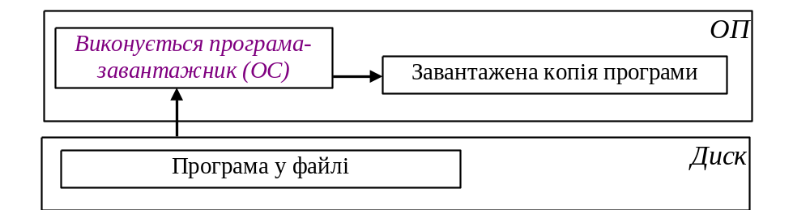
Завантаження програм

Slide 23
Засоби створення програм
ІСТОРІЯ:
Пульт-комутатор;
Машинні команди;
Асемблери;
Машино-незалежні мови високого рівня (FORTRAN - FORmula TRANslation );
(~ 1 000 рядків-операторів)
Структурне програмування (Pascal, C, ...);
(~ 10 000 рядків-операторів)
універсальні мови програмування
ООП.

Slide 24
Приклад
RD AX, A ;прочитати число за адресою A до регістра AX
RD BX, B ;прочитати число за адресою В до регістра ВX
ADD AX, BX ;додати числа з регістрів AX і ВX, суму записати в AX
WR C, AX ;записати число з регістра AX за адресою C
GOTO NEXT ;перейти до виконання команди за адресою NEXT

Slide 25
Приклад
Z=X+Y
GO TO 315

Slide 26
Етапи роз`язання задачі
Постановка задачі;
Специфікація задачі (формалізація, ТЗ);
Математичні моделі та методи;
Проектування програми;
Кодування;
Налагодження;
Тестування;
Документування;
Впровадження.
Ітеративний характер процесу.

Slide 27
Інструменти
Технології проектування;
Системи програмування.

Slide 28
Переклад та виконання програм
Необхідність перетворення (перекладу) програм з форми “мов високого рівня” у “машинні команди”.
Програми - транслятори:
Компілятори;
Інтерпретатори;
Поєднання підходів.

Slide 29
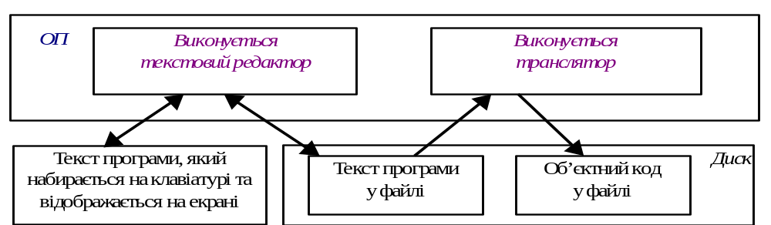
Компілятор

Slide 30
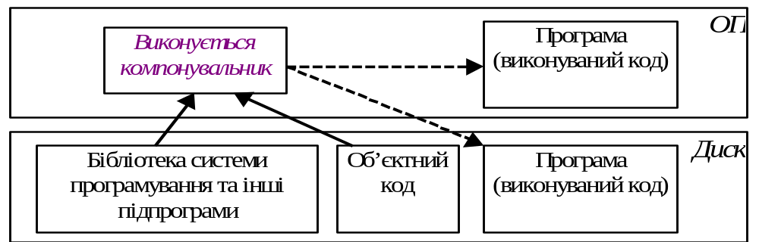
Створення машинної програми

Slide 31
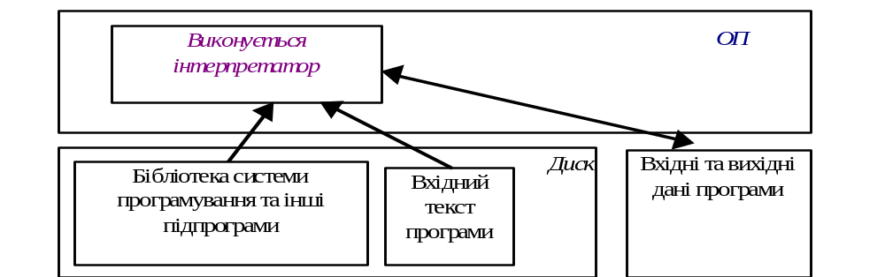
Інтерпретатор

Slide 32
Поєднання підходів

Slide 33
Системи числення
Системи запису чисел:
непозиційні (римська - I, V, X, L, C, M, ...);
позиційні (10, 2, 8, 16, 3, ...), (наприклад -1357).
Запис x_{n}x_{n−1}…x₁x₀,x₋₁x₋₂…x_{−m} в системі з основою P -
x_{n}P^{n} + x_{n−1}P^{n−1} + … + x₁P + x₀ + x₋₁P⁻¹ + x₋₂P⁻² + … + x_{−m}P^{−m}

Slide 34
Приклади
512₁₀ = 5×10² + 1×10¹ + 2×10⁰;
(512,346)₁₀ = 5×10² + 1×10¹ + 2×10⁰ + 3×10⁻¹ + 4×10⁻² + 6×10⁻³ ;
(10011)₂ = 1×2⁴ + 0×2³ + 0×2² + 1×2¹ + 1×2⁰ ;
(10,011)₂ = 1×2¹ + 0×2⁰ + 0×2^{–1} + 1×2⁻² + 1×2⁻³
(1BC)₁₆ = 1×16² + 11×16 + 12
(1B,C)₁₆ = 1×16¹ + 11×16⁰ + 12×16⁻¹
(257)₈ = 2 × 8² + 5 × 8 + 7
(12,2)₃ = 1×3¹ + 2×3⁰ + 2×3⁻¹ = 5,(6)₁₀

Slide 35
Запис числа у системі з основою P
???

Slide 36
Системи з основами 2, 8, 16
2 ↔ 8 8 = 2³ = (1000)₂,
0 — 000, 1 — 001, 2 — 010, 3 — 011,
4 — 100, 5 — 101, 6 — 110, 7 — 111.
2 ↔ 16 16 = 2⁴ = (10 000)₂,
0 — 0000, 1 — 0001, 2 — 0010, 3 — 0011,
4 — 0100, 5 — 0101, 6 — 0110, 7 — 0111,
8 — 1000, 9 — 1001, A — 1010, B — 1011,
C — 1100, D — 1101, E — 1110, F — 1111.

Slide 37
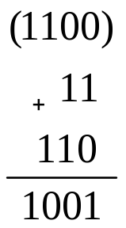
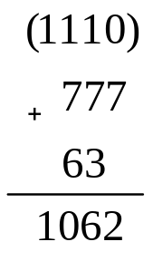
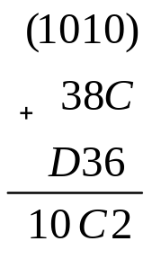
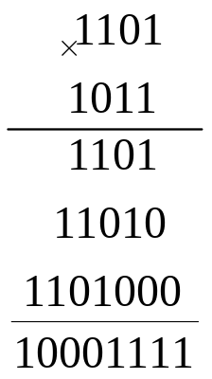
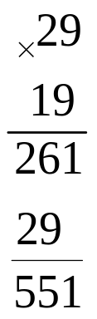
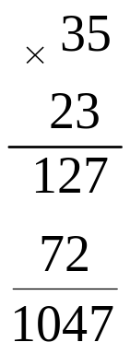
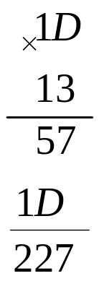
Арифметичні операції в системах числення

Slide 38
Задачі
Розглянути приклади переходу між записами чисел у системах числення з різною основою.
Розглянути виконання арифметичних операцій у системах числення з різною основою.

Slide 39
Подання цілих чисел
Форми (коди):
беззнакова
N байтів (1,2,3,4) - від 0 до 2^{8N}−1.
Знакова (старший біт - знак числа 0 -”+”, 1- “-”)
  прямий код (додатні числа, 0000…0 - 0111…1);
  додатковий (від`ємні числа);
від`ємне число A → прямий код |A| →
обернений код R(A) + 1 → додатковий код

Slide 40
Приклад
Додатковий код числа −144.
Прямий двобайтовий код 0000 0000 1001 0000
Обернений — 1111 1111 0110 1111
Додатковий код — (+1) 1111 1111 0111 0000

Slide 41
Приклади
Число Код Число Код
2^{8N−1}−1 011…11 −1 111…11
2^{8N−1}−2 011…10 −2 111…10
… … … …
1 000…01 −2^{8N−1}−1 100…01
0 000…00 −2^{8N−1} 100…00

Slide 42
Принципи подання дійсних чисел
Дiйснi числа найчастіше подаються у вигляді
<знак><порядок><мантиса> (4, 6, 8, 10 байтів).
Пам`ять - 1 + d + r = 8N біт. Значення - s, e, m.
Знак “+” - 0; “-” - 1.
Порядок справжній - e − (2^{d−1} − 1);
Мантиса - 1 + m × 2^{–r} (нормалізована форма);

Slide 43
Приклад
Число - –12,375 ; N - 2 ; d = 5, r = 10
Зсув порядку 2⁵⁻¹ − 1 = 2⁴ − 1 = 15;
−12.375 = (−1100,011)₂ = (−1,100011)₂ × 2³
t = 3, m₁ = 0,100011
⇒ s = 1, e = 3 + 15 = 18 = (10010)₂
m = 1000110000
1 10010 1000110000

Slide 44
Приклад
Число - 0,1. N - 2 ; d = 5, r = 10
0,1 = (0,000110011001100…)₂.
Після нормалізації та округлення - (1,1001100110) × 2⁻⁴
e = −4 + 15 = 11 = (01011)₂
0 01011 1001100110
!Число 0,1 представляється не точно.

Slide 45
Висновок
Розглянули лише один із багатьох різних способів подання дійсних чисел. Розташування й довжини полів, а також їх обробка у поданні дійсних чисел можуть відрізнятися.
Дійсні числа, що подаються в комп’ютері, за будь-якого подання утворюють обмежену підмножину множини раціональних чисел.

